Slide 1
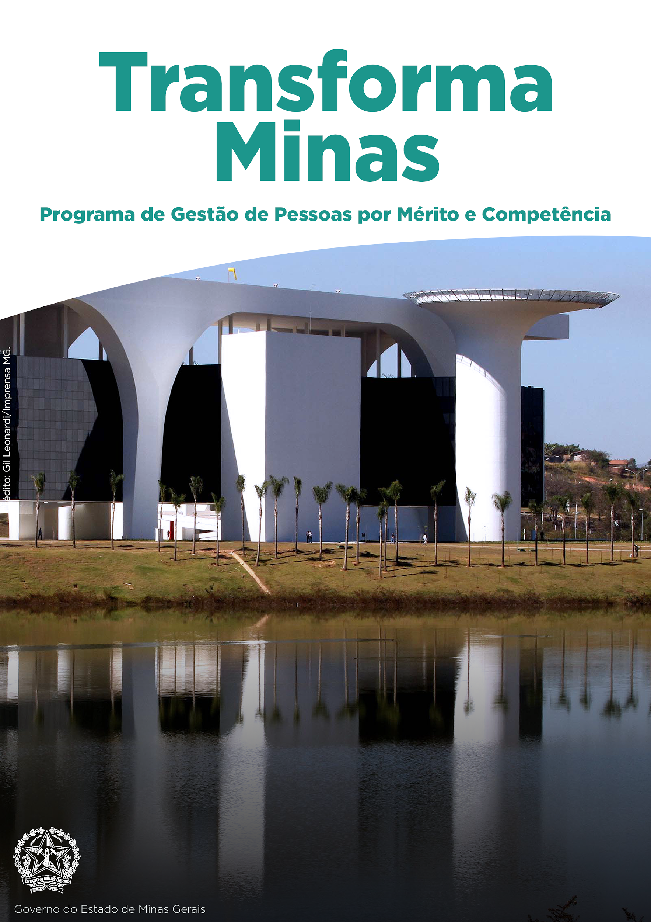
Controlador(a) Seccional do Instituto de Desenvolvimento do Norte e Nordeste de Minas Gerais (IDENE)
Controladoria Geral do Estado

Slide 2

Controlador (a) Seccional do Instituto de Desenvolvimento do Norte e Nordeste de Minas Gerais (IDENE)
O Governo de Minas Gerais selecionará o profissional para atuar como Controlador(a) Seccional.
O profissional selecionado responde tecnicamente a Controladoria Geral do Estado e Administrativamente ao Instituto de Desenvolvimento do Norte e Nordeste de Minas Gerais.
Legenda do Organograma Simplificado
Box marron: órgão gestor do cargo.
Box verde: órgão de responsabilidade do cargo.
Diretor-Geral
Controlador Seccional

Slide 3
Escopo de atuação
Atribuições da posição (Decreto nº 47.834 de 03/01/2020 que estabelece o regulamento do Instituto de Desenvolvimento do Norte e Nordeste de Minas Gerais).
Art. 14 – A Controladoria Seccional, unidade de execução da Controladoria-Geral do Estado – CGE, à qual se subordina tecnicamente, tem como competências promover, no âmbito do Idene, as atividades relativas à defesa do patrimônio público, ao controle interno, à auditoria, à correição administrativa, ao incremento da transparência, do acesso à informação e ao fortalecimento da integridade e da democracia participativa, com atribuições de:
I – exercer em caráter permanente, as funções estabelecidas no caput, mediante diretrizes, parâmetros, normas e técnicas estabelecidos pela CGE;
II – elaborar e executar o planejamento anual de suas atividades;
III – fornecer subsídios para o aperfeiçoamento de normas e procedimentos que visem garantir a efetividade do controle interno;
IV – consolidar dados, subsidiar o acesso, produzir e prestar todas as informações solicitadas pela CGE;
V – apurar denúncias, de acordo com suas competências institucionais, capacidade técnica operacional e avaliação de riscos, podendo ser incluídas no planejamento anual de atividades;
VI – notificar o Idene e a CGE, sob pena de responsabilidade solidária, sobre irregularidade ou ilegalidade de que tomar conhecimento e cuja providência não foi adotada no âmbito do Idene;

Slide 4
Escopo de atuação
Atribuições da posição (Decreto nº 47.834 de 03/01/2020 que estabelece o regulamento do Instituto de Desenvolvimento do Norte e Nordeste de Minas Gerais).
VII – comunicar ao Diretor-Geral e ao Controlador-Geral do Estado a sonegação de informações ou a ocorrência de situação que limite ou impeça a execução das atividades sob sua responsabilidade;
VIII – assessorar o Diretor-Geral nas matérias de auditoria, correição administrativa, transparência e promoção da integridade;
IX – executar as atividades de auditoria, com vistas a agregar valor à gestão e otimizar a eficácia dos processos de gerenciamento de riscos, controle interno e governança, e acompanhar a gestão contábil, financeira, orçamentária, operacional e patrimonial da entidade;
X – elaborar relatório de avaliação das contas anuais de exercício financeiro das unidades orçamentárias sob a gestão da entidade, assim como relatório e certificado conclusivos das apurações realizadas em autos de tomada de contas especial, observadas as exigências e normas expedidas pelo TCEMG;
XI – executar atividades de fiscalização, em apoio à CGE, para suprir omissões ou lacunas de informações e apurar a legalidade, legitimidade e economicidade de programas públicos, objetivos e metas previstos nos instrumentos de planejamento;
XII – avaliar a adequação de procedimentos licitatórios, de contratos e a aplicação de recursos públicos às normas legais e regulamentares, com base em critérios de materialidade, risco e relevância;

Slide 5
Escopo de atuação
Atribuições da posição (Decreto nº 47.834 de 03/01/2020 que estabelece o regulamento do Instituto de Desenvolvimento do Norte e Nordeste de Minas Gerais).
XIII – expedir recomendações para prevenir a ocorrência ou sanar irregularidades apuradas em atividades de auditoria e fiscalização, bem como monitorá-las;
XIV – sugerir a instauração de sindicâncias e processos administrativos disciplinares para apuração de responsabilidade;
XV – acompanhar, avaliar e fazer cumprir as diretrizes das políticas públicas de transparência e de integridade;
XVI – disseminar e implementar as normas e diretrizes de prevenção à corrupção desenvolvidas pela CGE.
Parágrafo único – A entidade disponibilizará instalações e recursos humanos e materiais para o eficiente cumprimento das atribuições da Controladoria Seccional.

Slide 6
Projetos prioritários
Executar as ações previstas no Plano Anual de Controle Interno acordado entre a Controladoria Seccional e Dirigente Máximo do IDENE, seguindo as diretrizes técnicas da CGE.
Principais planos e metas a serem implementados até o final da gestão
Gerar benefícios para o Estado agregando valores à gestão pública estadual.
Equipe
A Controladoria Seccional do Instituto de Desenvolvimento do Norte e Nordeste de Minas Gerais, é composta atualmente pelo Controlador Seccional e 1(um) analista de Auditoria.
Perfil Desejado
Ser uma pessoa articulada, resiliente, criativa, proativa, bom orador e com bom relacionamento interpessoal. Orientada para resultados, inovadora, boa visão estratégica e sistêmica. Facilidade para cumprimento de rotinas, liderar equipes e gerir pessoas. Habilidade em lidar com desafios, ter poder de decisão, ser colaborativa, compartilhar informações e conhecimentos, comunicativa. Quer ser protagonista com visão de equipe. Liderar, pelo exemplo, com integridade. Construir um ambiente de trabalho com ótimo clima organizacional. Traduzir as tarefas para sua equipe com clareza de propósitos e entusiasmo. Flexibilidade e adaptação. Discrição e confidencialidade de informações.

Slide 7
Pré-requisitos estabelecidos pelo Estatuto dos Funcionários Públicos Civis do Estado de Minas Gerais e pela Controladoria Geral do Estado de Minas Gerais
● Ser brasileiro;
● Ter mais de dezoito anos de idade;
● Ter cumprido com as obrigações militares fixadas em lei;
● Estar em gozo dos direitos políticos;
● Não participar da gerência ou administração de alguma empresa comercial ou industrial;
● Não exercer comércio ou participar de sociedade comercial (exceto como acionista, quotista ou comandatário); e
● Não ter sido condenado em processo administrativo disciplinar ou judicial por crimes ambientais ou relacionados a patrimônio público ou improbidade administrativa.
Pré - requisitos:
● Ser servidor público efetivo do Governo do Estado de Minas Gerais;
● Ensino superior completo;
●Experiência técnica comprovada de no mínimo 03 (três) anos, nas temáticas de Controle Interno: Auditoria, Correição Administrativa e/ou Transparência e Integridade.

Slide 8
Requisitos desejáveis
●Formação superior (bacharelado), preferencialmente, em Administração, Contabilidade, Direito, Economia e Gestão Pública ou áreas relacionadas;
● Especialização na área de Auditoria, Correição, Transparência e Integridade, Contabilidade, Administração, Direito, Economia, Gestão Pública ou correlatos;
● Experiência com subsistemas de gestão pública orçamentária e financeira;
● Experiência em sistemas do Estado como SIAFI e SISAP;
● Experiência em liderança de equipes;
● Conhecimento das Normas Internacionais de Auditoria - IPPF.
● Conhecimento da legislação correlata a área;
● Conhecimento sobre Direito Constitucional e Administrativo;
● Conhecimento em construção de fluxo de processos e produtos office;
● Conhecimento sobre as normas gerais sobre contratos administrativos/licitações, contabilidade pública, regime estatutário, Código de Conduta Ética, e Direito e Deveres dos Servidores Estaduais;
● Conhecimento sobre os elementos de comprovação de nexos de causalidade em procedimentos disciplinares;
● Conhecimento da fundamentação legal e coerente identificação de indícios de autoria e materialidade;
● Conhecimento da legislação referente ao Plano Mineiro de Promoção da Integridade – PMPI e Transparência Pública;
● Conhecimento em Pacote Office;
● Conhecimento em Inglês.

Slide 9
Informações da Controladoria Geral do Estado (CGE)
A CGE, órgão central do sistema de controle interno do Poder Executivo, tem como competência assistir diretamente o Governador no desempenho de suas atribuições quanto aos assuntos e providências atinentes, no âmbito da Administração Pública direta e indireta do Poder Executivo, à defesa do patrimônio público, ao controle interno, à auditoria pública, à correição, à prevenção e ao combate à corrupção, ao incremento da transparência e do acesso à informação e ao fortalecimento da integridade e da democracia participativa.
Controlador Geral do Estado de Minas Gerais
Rodrigo Fontenelle de Araújo Miranda
Maiores informações, acesse ao site:
cge.mg.gov.br
Instituto de Desenvolvimento do Norte e Nordeste de Minas Gerais (IDENE)
O IDENE tem como competência promover o desenvolvimento econômico e social das regiões Norte e Nordeste de Minas Gerais.
Diretor Geral do Instituto de Desenv. do Norte e Nordeste de Minas Gerais
Carlos Alexandre Gonçalves da Silva
Maiores informações, acesse ao site:
http://www.idene.mg.gov.br/

Slide 10
Etapas do processo seletivo
Abaixo, seguem as etapas do processo seletivo para Controlador(a) Seccional do IDENE (algumas etapas podem ocorrer simultaneamente).
● Inscrição
● Análise Curricular e Motivação (eliminatória)
● Testes (não é eliminatório)
● Entrevista por Competência (eliminatória)
● ATENÇÃO: durante o processo seletivo, a comprovação de conhecimentos técnicos poderá ser solicitada.
Os candidatos classificados nas etapas acima poderão ser submetidos a entrevista com especialista da área e/ou autoridade do órgão.
Para mais informações de como se preparar para cada fase, clique aqui.
Período de inscrição: 04/03/2022 a 11/03/2022, às 11h59 (da manhã, horário de Brasília)

Slide 11
Mais Informações
Remuneração e benefícios
● Remuneração mensal de R$ 3.300,00 (DAI-22).
●Ajuda de Custo no valor R$ 47,00 (quarenta e sete reais), por dia efetivamente trabalhado;
● Férias e 13º salário proporcionais ao tempo trabalhado;
● Plano de saúde opcional com coparticipação; IPSEMG
● Cargo horária de 40 horas semanais com flexibilidade de entrada, saída e almoço. O horário diário deve ser cumprido preferencialmente entre 07h e 19h com dedicação exclusiva.
Formato de contratação
Cargo comissionado.
Local de trabalho e disponibilidade para viagens
Formato de trabalho híbrido: teletrabalho e presencial.
Presencial: Rodovia Papa João Paulo II, 4.000, Edifício Gerais, 8° andar, Bairro: Serra Verde - Cep: 31630-901 | Belo Horizonte – MG
Clique aqui para se inscrever

